Slide 1
Научные бои: Вышка
Или как превратить научпоп в научрок?

Slide 2
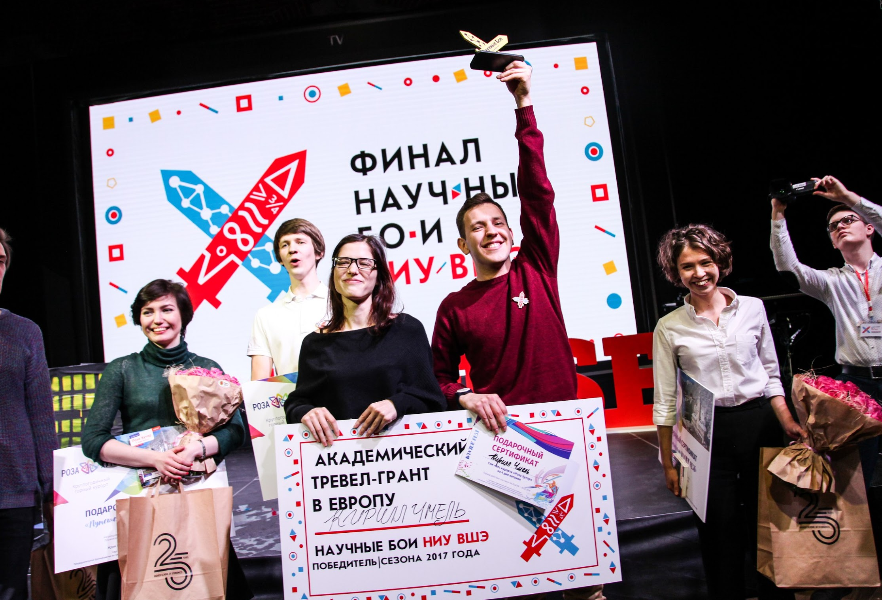
Научные бои: Вышка
> Для студентов/преподавателей Вышки, молодых ученых и просто увлекающихся наукой людей, которые хотят интересно и провести время с пользой.
> Научные Бои: Вышка – это мероприятие, которое формирует комьюнити людей с интересом к научным знаниям, в отличие от разовых лекций и других научпоп мероприятий.

Slide 3
Формат
5 мероприятий в год (4 полуфинала, 1 финал)
4 участников-студентов, презентующих свои исследования
10 минут на выступление каждого + 7 минут на вопросы аудитории
Интерактив в промежутках между выступлениями
В конце голосованием зала и жюри определяется победитель
Победитель финальных Научных Боев получает тревел-грант

Slide 4
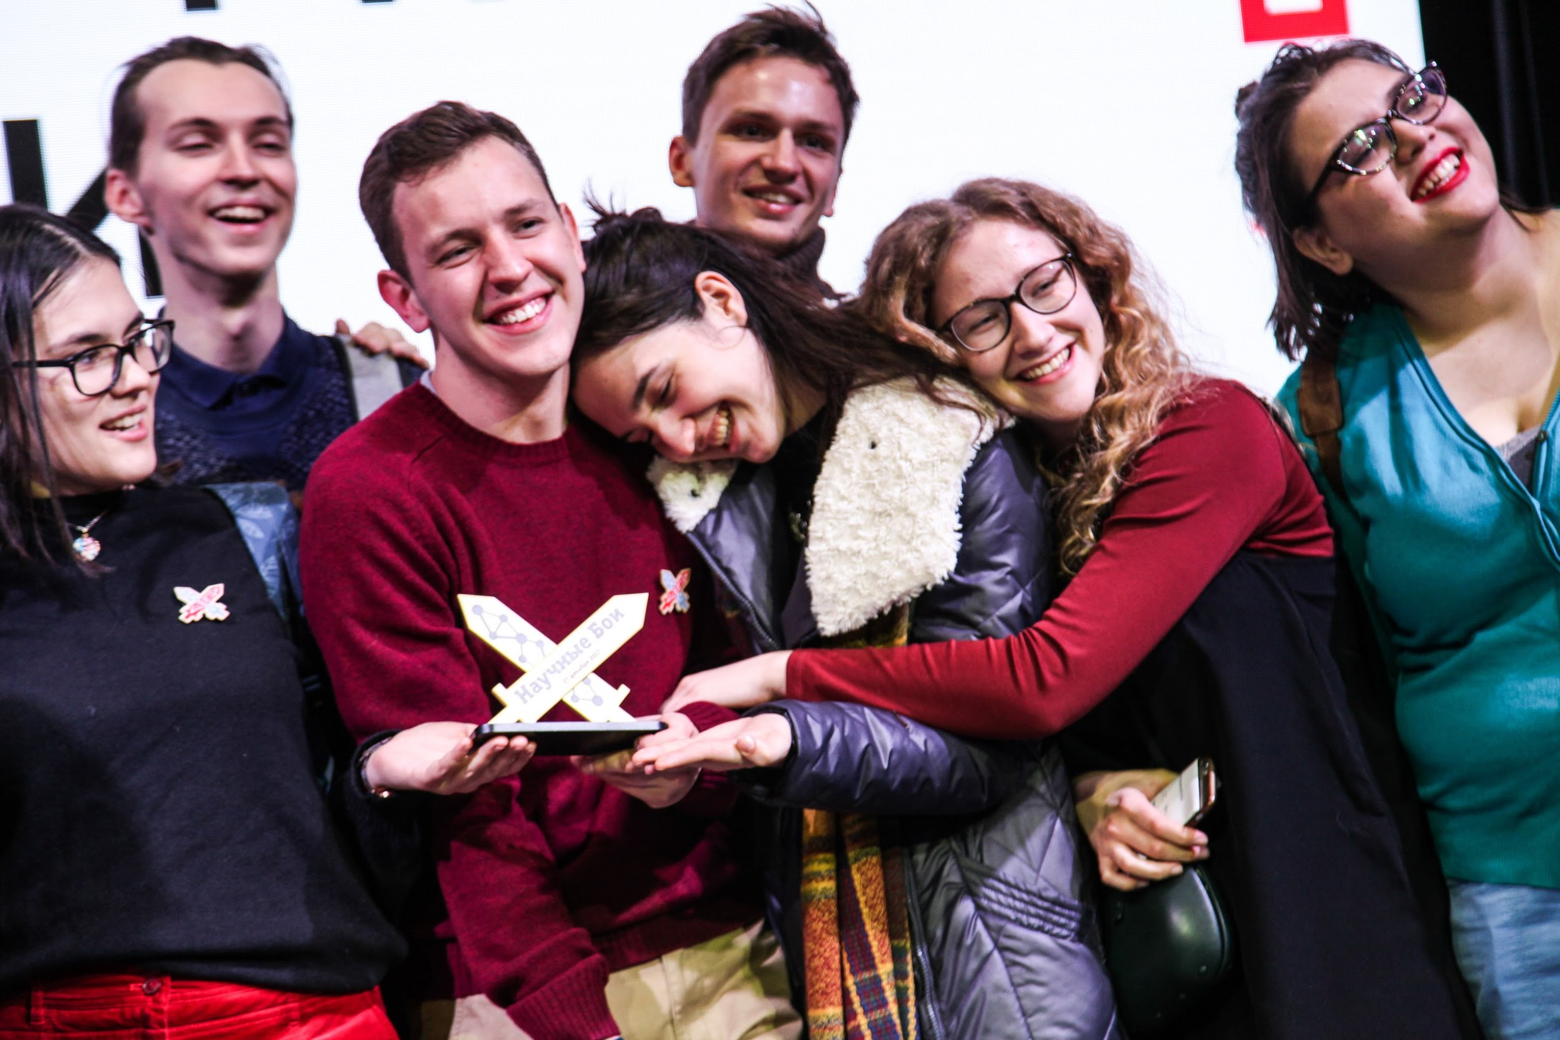
Научные Бои: Вышка
Миссия: создание коммьюнити молодых людей, которые увлекаются наукой
Главная черта: душевность, ламповость, уют (Сaregiver)

Slide 5
Цели
Популяризация исследовательской деятельности студентов Высшей школы экономики и их вовлечение в науку.
Популяризация образа исследователя среди студентов Вышки.
Популяризация образа исследователя из Вышки среди абитуриентов, студентов из других ВУЗов и потенциальных работодателей.
Помощь молодым исследователям в прокачке коммуникационных навыков и поиске людей.
Notes:
Мы хотим, чтобы на нашем мероприятии вы могли найти людей, которые ВНЕЗАПНО заинтересуются вашим исследованием

Slide 6
Зачем участвовать в Боях?
Получить опыт выступления перед публикой + научишься отвечать на каверзные вопросы зрителей и жюри.
Нетворкинг, нетворкинг и еще раз НЕТВОРКИНГ.
Лишний раз собраться с друзьями НЕ В БАРЕ.
Научиться говорить просто о сложном.
Помочь нам поменять образ гика-исследователя на образ гика-исследователя, которого хочется слушать.
Получить тревел-грант!
Notes:
Мы хотим, чтобы на нашем мероприятии вы могли найти людей, которые ВНЕЗАПНО заинтересуются вашим исследованием

Slide 7
А если научпопа бы не было?
Каким образом общество узнавало бы о достижениях ученых?
Каким образом дети хотели бы стать такими же как «вот этот дядя, который придумал, как жить на луне?»
Каким образом высокопоставленные министры решали бы, что нужно выделять деньги на науку, а не только на танки?
«Не науку превращать в забаву, а, напротив, забаву ставить на службу обучению» Яков Перельман
Notes:
Мы хотим, чтобы на нашем мероприятии вы могли найти людей, которые ВНЕЗАПНО заинтересуются вашим исследованием

Slide 8
Из научпопа в научрок
Помните, что пути назад нет: в современном мире вы просто не можете себе позволить не заниматься коммуникациями.
Задача хорошего научного коммуникатора — вызвать у слушателя, читателя или зрителя любопытство.
Будьте готовы к тому, что люди буквально не понимают, чем занимаются ученые, иногда не имеют ни малейшего представления.
Notes:
Мы хотим, чтобы на нашем мероприятии вы могли найти людей, которые ВНЕЗАПНО заинтересуются вашим исследованием

Slide 9
Из научпопа в научрок
Нужно хорошо разбираться в том, о чем ты рассказываешь.
Позови к себе друга/подругу с другого факультета и расскажи о своем исследовании. Лови моменты, где в его глазах появляется «синий экран смерти» и пытайся объяснить это понятней
Использовать метафоры и аналогии в описании.
Если даже после объяснения человеку непонятно, что ты хочешь донести, пытайся показать это на реальном примере или с помощью «реквизита».
Начинать общих идей и потом углубляться в детали и методы исследования.
Не начинай свой рассказ с того, что ты нашел какие-то точки бифуркации где-то возле Луны с помощью формул великого ученого Непонятнова. Начни издалека – «Луна – это спутник Земли» :)
Notes:
Мы хотим, чтобы на нашем мероприятии вы могли найти людей, которые ВНЕЗАПНО заинтересуются вашим исследованием

Slide 10
Как создать свой научпоп проект?
Осознайте формат (ознакомьтесь с уже имеющимися проектами, создайте образ своей идеи, чем она отличается от других)
Подумайте, будет ли это разовым событием или серией мероприятий?
Пропишите идею и цели проекта, обозначьте ЦА.
Соберите инициативную команду: min: координатор, ассистент, pr + ведущий max: +event-менеджер, тренер, тех.команда
Найдите спонсоров (как может помочь университет, какие компании вкладываются в молодых ученых)
https://evolutionfund.ru/uploads/files/metod/evolution_manual.pdf
Notes:
Мы хотим, чтобы на нашем мероприятии вы могли найти людей, которые ВНЕЗАПНО заинтересуются вашим исследованием

Slide 11
Контакты:
Григорий Банников (координатор НБ)
vk.com/id110248399
София Фомичева (event-менеджер НБ) vk.com/frank1s
Сайт https://nb.hse.ru
ВК https://vk.com/nbhseuniversity
ФБ https://www.facebook.com/nbhseuniversity/
Почта sciencebattles@gmail.com

